Slide 1
Module 3
A kereslet ösztönzése – eszközök új mezőgazdasági vállalkozók kifejlesztéséhez az Ön régiójában

Slide 2
A 3.modul tanulási céljai
A 3. modul elvégzése után a résztvevők elsajátítják a promóciós hálózatépítési készségeket és az ehhez szükséges eszközöket. Ez kulcsfontosságú lesz az Ön Ízközponttal kapcsolatos üzenet terjesztésében.

Slide 3
A 3.modul tanulási céljai
Ez a modul hat fő részből áll:
Profil potenciális felhasználók
Márka fejlesztése
Kommunikáljon üzenetet
Hozd létre a weboldalt
Közösségi média stratégia
PR

Slide 4
Figyelemfelkeltés, ami bevonzza a látogatót
Lehet, hogy Ön hozta létre a világ legjobb Ízközpontját, de ha nem osztja meg alkotása vízióját és hangját érdekes, következetes és nyitott kommunikáció révén több csatornán keresztül, akkor előfordulhat, hogy nem tudja kihasználni teljes potenciálját.
A márka folyamatos építése, valamint a következetes és hatékony marketing megvalósítása ugyanolyan fontos kell legyen az inkubátor számára, mint otthona falai és teteje.
És mi a legjobb a kereslet ösztönzésére? Hatékony marketing, ami nem funkció; ez az üzletkötés módja. Arról van szó, hogy kitűnjön és keményebben próbálkozzon, hogy az ügyfelek folyamatosan elégedettek legyenek, és nőjön az érdeklődés a márka iránt. Ez a modul ebben segít!

Slide 5
  Az első lépés az, hogy megfogalmazzuk a potenciális felhasználók konkrét igényeit, lerajzoljuk, hogyan kommunikáljunk velük, hogyan érjük el őket. Ismerkedjen meg a pszichéjükkel, és fejtse ki, hogyan végezzen hatékony marketinget számukra.
  Kérdezd meg magadtól
  Mik a legnagyobb szükségleteik?
  Mi ösztönzi és motiválja őket?
  Melyek a fő kommunikációs csatornák online és offline eléréséhez?
  Hova mennek információért?
  Milyen üzeneteket szeretnének hallani?
  Mi motiválja őket arra, hogy élelmiszerüzletüket az Ön Ízközpontjában helyezzék el?
1. Készítsen profilt potenciális felhasználóiról

Slide 6
Miért olyan fontos ez?
Olyan tartalommal kell kezdenie, amely valódi, és értéket képvisel az értékesítési célpontja és az ügyfelek számára. Ehhez a lépéshez elengedhetetlen a potenciális vásárló profiljának létrehozása.
Nagy a verseny, és korlátozott idő és pénz áll rendelkezésére, hogy kapcsolatba lépjen egy potenciális ügyféllel, és elmagyarázza, miért az Ön ajánlata a legjobb.
Ezeket a tevékenységeket az Ön ideális potenciális ügyfelére kell célozni. Nem helyénvaló időt vesztegetni 15 emberrel beszélgetni, akik nem fognak üzletet kötni Önnel? Ezt az időt az érdeklődőkkel való kapcsolatok fejlesztésére fordíthatja.

Slide 7
Hobbik
Bevétel
Lakhely
Felhasználói profil
Visszaforulás
Kor
Célok
Beosztás
Kihívások
Vásárlási szookások

Slide 8
Hogyan gyűjti össze a megfelelő adatokat a potenciális ügyfelekről?
Kövesse az alábbi három lépésből álló útmutatót (pontos) ügyfélprofilok létrehozásához:
1. Beszéljen ügyfeleivel
Ha lehetősége van rá, beszéljen ügyfeleivel, és kérdezze meg őket a vállalkozása szempontjából legfontosabb információkról. Ez segít kiválasztani a számukra megfelelő hirdetéseket a leghatékonyabb kommunikáció révén.
Kérhet tőlük olyan alapvető információkat, mint az életkor, nem stb. De a következőkről is:
Hogy néz ki számodra egy átlagos nap?
Milyen online fórumokat használsz?
Milyen influencereket követsz?
Milyen probléma(k) megoldásában segítettünk?
Mit esznek leginkább?
Mi a fontos nekik?

Slide 9
2. Elemezze az adatbázist
Kezdje az alapvető részletek megtekintésével, például:
Életkor: Milyen korosztályba tartozik a legtöbb ügyfél?
Nem: egyenletesen oszlik el a százalék, vagy az egyik nem a többség?
Helyszín: Melyik városban, államban, országban vagy kontinensen találhatók?
Eszköz: a legtöbben mobileszközön vagy asztali számítógépen keresik fel webhelyét?
Ezután gyűjtsön információkat a második kategóriából, és készítsen egy táblázatot a válaszokkal százalékban.
Ezután gondolja át ezeket az adatokat a vállalkozásával összefüggésben. Hogyan segíthetnek Önnek, hogyan erősíthetik ügyfelei érdeklődését és elkötelezettségét?

Slide 10
3. Tárolja és használja adataikat
Az adatok összegyűjtése és a vállalkozással összefüggésben történő elemzése után már jól ismernie kell a megcélzott személyeket.
Végül is nem akarja, hogy minden kemény munkája kárba menjen. Tehát hozzon létre egy ügyfélprofil sablont. Adjon nekik egy nevet, sorolja fel az ellenőrzött tulajdonságokat, és tűzze ki jól látható helyre, hogy az egész vállalat láthassa.
Ezután kérje meg minden alkalmazottját, hogy rendszeresen visszatérjen a CRM-bejegyzéshez, hogy megtudja, milyen típusú ügyfelet szeretne magához vonzani/megszólítani. Így nem vesztegeti az időt az ügyfélprofiljához nem illő ügyfelek felkutatásával vagy gondozásával; ajánlatait csak a potenciálisan leginkább érdeklődő ügyfeleket célozza meg.

Slide 11
Jellemzők kontra előnyök – legyen egyértelmű
Az előnyök egy funkciót olyan megoldássá alakítanak át, amely megoldja az ügyfelek problémáit, és a fogyasztói problémák megoldása kulcsfontosságú módja a nyerő marketingrecept megtalálásának.
A TERMÉK JELLEMZŐI | TERMÉKELŐNYÖK
A funkciók leírásra szolgálnak, leírják, hogy egy termék vagy szolgáltatás mit csinál | Milyen problémát és igényeit oldja meg az ügyfél számára?

Slide 12
Hogyan változtatja a funkciókat előnyökké?
Letisztult nyelvezet és kifejezések használatával
"Ami azt jelenti"
"ami lehetővé teszi, hogy"
"Ezért megteheti"
"Ezért képes leszel"
A szolgáltatás/előny specifikáció elkészítése lehetővé teszi az összes jellemző megadását és terméke vagy szolgáltatása előnyeit. Fontos, hogy minden ilyen állításnak bizonyítékot kell tartalmaznia a tény vagy jellemző dokumentálására (ne feledje, a fogyasztók bizonyítékokat akarnak az Ön állításainak alátámasztására, ez nagyon fontos).

Slide 13
JELLEMZŐK: | ELŐNYÖK:
A ceruza egy grafitmagot körülvevő fahenger | Bármikor újraélesíthető a tiszta, éles írás érdekében
Az egyik vége gumi radírral van lezárva | A kényelmes radír segítségével tisztán és gyorsan javíthatja ki az írási hibákat
A könnyítő fémszalaggal van rögzítve | A szorosan illeszkedő fémszíj szorosan a helyén tartja a radírt – így mindig lesz radírod, amikor szüksége van rá
A ceruza 6 hüvelyk hosszú | A hosszú hossz hosszú írási élettartamot biztosít
A ceruza ¼ hüvelyk átmérőjű | A karcsú forma megkönnyíti a kézben tartását és kényelmessé teszi az írást
Grafit magja kevert | A grafitmag kevert, így simán ír, mégis éles és könnyen olvasható
Sárga külső | Az élénksárga külső biztosítja, hogy könnyen észrevehető legyen egy rendetlen íróasztalon vagy egy zsúfolt fiókban
Tucatszámra eladva | Kényelmes 12-es kiszerelésben árulják, így ha elveszítesz egyet, nem kell a boltba szaladnod egy másikért. Ráadásul költséghatékonyabb

Slide 14






JELLEMŐK vs ELŐNYÖK
Az előnyök többet értékesítenek, mint a szolgáltatások
Integrált marketing
Továbbfejlesztett
ügyfélszolgálat
Példa e-kereskedelmi webhelyre
Értékesítési és promóciós képesség
Gyors értékesítés +
alacsonyabb
kosárelhagyási arány
Megnövekedett
termékforgalom
Egyszerűsített pénztár

Slide 15
2. Fejlessze márkáját
A márkaépítést körültekintően kell kialakítani.
És ez nem csak egy logóról vagy szemet
gyönyörködtető grafikáról szól, hanem sok
Mindenről Több annàl. A márkaépítés a
Művészet az ÍzKözpontját megkülönböztetve
annak érdekében célközönséget, és érzelmileg
megmozgatja őket. Mint ilyen, a márkájának
az Ön ízlésközpontjának kultúráját vagy
filozófiáját kell képviselnie.
A logó az elismerés kiindulópontja
a szervezeted. Gondolj rá úgy, mint az
Arcra szervezetének. A logó
kulcsfontosságú
szerepe a márka üzenetének
közvetítésében.
A színek és a stílus megfelelő keverékét kell kombinálnia
és a szimbolizmus, de ugyanakkor könnyen megjegyezhető.
LOGÓ
ISMÉTLÉS
ÜGYÉLSZOLGÁLAT
ERŐS BENYOMÁS
MÁRKAÉPÍTÉS
ÉRTÉK POZÍCIONÁLÁSA
TERMÉK ELŐNYÖK
ÁR

Slide 16
Márkakommunikáció
A márkaépítés egyik fő trendje, hogy a márkák elkezdtek érzelmileg kommunikálni. A sikeres márkák az érzelmeket használják a megkülönböztetés és az autentikus történetmesélés alapjaként, amely megragadja a figyelmet.
Az Ön Ízlési Központjának szakértelmének és vezetésének kell lennie a márka középpontjában, és kommunikációja pillérének kell lennie. Szánjon időt az alapüzenetének kialakítására, amely a márkája alapja lesz. Azonosítani:
- Mik az alapértékei?
- Mit képviselsz?
- Mit érdekel?
- Mi a látomás?
- Mi a vezérgondolat?
- Mi a küldetésnyilatkozat?
- Hogyan beszél a bérlőivel/tagjaival, hálózataival, partnereivel és finanszírozóival?

Slide 17

Kiemelkedő márkák
A Newmarket Kitchen a márkájuk értékéről egy társadalmi hatáskimutatáson keresztül beszél, amely megmutatja számunkra alapvető értékeit és irányadó tényezőit. Ezeknek az értékeknek a magyarázata során konkrét bizonyítékokkal szolgálnak
A szlogenje az.
Teremt. Hozzájárul. Prosperál.
„A Newmarket Kitchen igazi célja az a világ, amelyben minden reggel felébredünk. Annak érdekében, hogy maximalizáljuk pozitív hozzájárulásunkat közösségünkhöz és környezetünkhöz, elkötelezettek vagyunk amellett, hogy…”

Slide 18

A márkájának szólnia kell a célközönséghez, amelyet kiszolgál.
PÉLDA – A CPH Food Space márka az általa kínált különböző elemeket kommunikálja, pl.
Termőhely,
egy teret a tanuláshoz, és
hely az ételek élvezetéhez.
És igazi közösségi érzés, természetközeli, tele emberekkel és tevékenységgel....
Ez egy egykori húscsomagoló és vágóhíd épülete, így még egy tehén is feltűnt!
CPH Food Space,
Copenhagen
a public-private funded food incubation project
http://cphfoodspace.dk/

Slide 19



Mielőtt fontolóra venné, milyen képet szeretne bemutatni az Ízközpontjában, gyűjtsön példákat az Ön által csodált népszerű márkák logóira.
http://www.kitchup.co.uk/
http://www.hourkitchen.ie/
A Timeshare a névben van
http://www.kitchencru.biz/
Kés használata márkaeszközként

Slide 20



Szlogenek használata a hatás érdekében
http://thefoodhub.com/
https://www.yourprokitchen.com/
http://thefoodfoundry.uk/

Slide 21

A hatékony logó jellemzői
Egyszerűség – egyszerű, hogy könnyen megjegyezhető legyen
Fit – valami, ami kifejezi a márkáját
Sokoldalúság – valami könnyen nyomtatható bármilyen felületre
Időtlenség – valami, ami 10 év múlva is remekül fog működni
Az üzenet egyértelműsége – minél egyszerűbb, annál jobb
Emlékezhetőség – az ügyfeleknek emlékezniük kell a márkára

Slide 22
Fejlessze márkatörténetét
Számos kulcsfontosságú megközelítést használhat, amelyek segíthetnek a márkatörténet létrehozásában
Az Ön eredettörténete: Az Ön története, hogyan indult el, mire összpontosított, milyen döntéseket hozott?
Szenvedélytörténet: Mit szeretsz, és miért szereted, amit csinálsz.
Személyiségtörténet: Gondoljon arra, hogyan érzékelhetik az emberek a márkáját, esetleg az üzlethez való hozzáállását?
Ügyféltörténet: Mit mondanak rólad az ügyfelek, milyen tapasztalataik vannak?
Ne feledje, hogy ez a tartalom minden marketinges tevékenységének alapjaként használható – webhely, brosúrák, hirdetések, szórólapok stb.

Slide 23
Értékek
Egyéniság
Személyiség
MÁRKA TÖRTÉNET
Jövő
Cél
Kaland
Örökség

Slide 24
Kit céloz?
Hol érem el őket?
A médiák, például a helyi újságok, a rádió és a közösségi média.
Hálózatépítő események
Nyílt napok az Ön Ízközpontjában
KERESKEDELEM | ÜGYNÖKSÉGEK ÉS BESZÁMÍTÓK
Kereskedelmi kamarák KKV-k és agrár-élelmiszeripari csoportok | Vállalkozásfejlesztési szervezet A közszféra ügynökségei Képzési szervezetek, oktatók Egyetemek és iskolák A helyi hatóságok

Slide 25
3. Kommunikálja az üzenetét
Most világos és jól átgondolt üzenete van. Tehát fontoljuk meg, hol és hogyan osztja meg?
Ebben a részben az online és offline lehetőségeket tárgyaljuk.
Online – építs digitális közösséget A sikeres márkák tisztában vannak a közösségi média és a digitális platformok előnyükre való felhasználásának fontosságával, megértve az összes közönséggel, vásárlóval és kollégával folytatott közvetlen beszélgetések erejét. | Offline – Kapcsolatok létrehozása Fontolja meg az összes helyet, ahol kapcsolatba léphet potenciális ügyfelekkel Hol szeretne híreket megosztani, híreket kiemelni és információkat bemutatni?

Slide 26

Mielőtt elkezdenénk
Javasoljuk, hogy hozzon létre egy KIEMELKEDŐ marketinget. Hogyan lehet a legjobban csinálni?
Teszteljen új eszközöket, kísérletezzen, és mindenekelőtt ne féljen kipróbálni,
Legyen kreatív marketing- és sajtómunkáiban, de ügyeljen arra, hogy az üzenetküldés következetes és hatékony legyen.
Ossza meg történetét – Az emberek szeretnek érdekes
történeteket hallani, és szeretnének azonosulni másokkal,
akiknek közös értékei és szenvedélyei vannak.
Hozzon létre egy közösséget
A hagyományos "bérlő-bérlő" viszony helyett
tétet adjon felhasználóinak márkájához és történetéhez.
A márkád története. A bérlők kifejezés használata helyett
mit szólnál a tagok szó használatához?
https://www.pexels.com/pl

Slide 27
Kommunikálja a hatást a közösségben
→ Fontos, hogy ne feledje kommunikálni azt a társadalmi, kulturális és gazdasági hatást, amelyet az Ön Ízközpontja gyakorol az Ön régiója és minden partnere számára, például egyetemek, helyi önkormányzatok, vállalatok, jótékonysági szervezetek, finanszírozók stb.
Hozzon létre egy olyan helyet, ahol tagjai jól érzik magukat, cselekvésre ösztönöznek, és meg akarják osztani tapasztalataikat és történeteiket. Ezek mind hozzájárulnak a marketingüzenethez.
Használd ki tagjaid erejét, ők a titkos fegyvered.
→ Oszd meg a házon belül gyártott élelmiszermárkákat a különféle közösségi hálózatokon, amelyeket ügyfelei leggyakrabban használnak, hogy minél szélesebb közönséghez eljuttassák üzenetét.

Slide 28
Jó ötlet gyönyörű fotókkal kezdeni!
Az élelmiszeriparban a fotók a kommunikáció elengedhetetlen részét képezik! Ne feledje, hogy az ügyfelek a szemükkel esznek. Ezért fontos, hogy legyen kéznél néhány jó minőségű, nagy felbontású fotó, amelyek bemutatják a raktárkészletet, de a helyszínt vagy az alkalmazottakat is.
Bár semmi sem éri el a saját fotóit, néha a stock fotók hasznosak lehetnek a közösségi médiában közzétett bejegyzésekben. Az időhiány mindannyiunkat zavar, nem igaz?
INGYENES stock fotók találhatók:
https://www.pexels.com
http://www.raumrot.com/
75 free photos - http://offers.hubspot.com/free-stock-photos
Ingyenes fotócsomag minden hónapban - http://deathtothestockphoto.com/

Slide 29

Keltsen jó benyomást! Könnyű a fényképek feldolgozása, feliratok hozzáadása stb.
A Canva kiváló képszerkesztő képességekkel rendelkezik https://www.canva.com/, és az alkalmazás ingyenes.

Slide 30

A videó Működik!
Egy másik nagyszerű ötlet a videó használata!
Ez egy könnyen emészthető kommunikációs forma. Mindenki szeret valamit nézni, igaz? Ráadásul az internetezők figyelme évről évre csökken. Az emberek gyorsan akarnak információt szerezni! Egyre többet használnak videókat, miközben hosszuk folyamatosan csökken. A közönség nagyobb valószínűséggel vesz részt, kedveli, osztja meg és kommentálja a videotartalmat, mint a többi közösségimédia-bejegyzés.
Mindannyian mobilok vagyunk, ez
nyilvánvaló. A technológia fejlődése egyre
inkább a videomarketing-szakemberek felé halad. Példa erre a Facebook élő videó, rövid tekercsek vagy automatikus lejátszási funkciók hozzáadása. Sokkal nagyobb valószínűséggel ragadja meg a néző figyelmét egy mobileszközön. Érdemes megfontolni.

Slide 31
Mit kell rögzíteni?
A vállalkozások számára készült videók 4 fő típusa létezik:
Bemutató „hogyan kell”
Lépésről lépésre bemutató oktatóanyagok
Bemutatók és útmutató videók
Kiváló módja annak, hogy az Ön Ízlése Központját reklámozza a YouTube-on.
2. Tájékoztató/oktatási
Mesélje el történetét, és tájékoztassa az embereket az Ízlésközpont jövőképéről, küldetéséről, valamint termékeiről és szolgáltatásairól.
Tippek megosztása. Ha nagyszerű tippeket ad, szó szerint megmutatja közönségének, hogy tudja, miről beszél.
3. Promóciós
Az érdekes bennfentes nézőpontok lenyűgöző látványt nyújtanak.
4. Beszámoló/jóváhagyás
Ha ügyfeleit tapasztalatok megosztására használja fel, ez egy lövés a karjába.

Slide 32
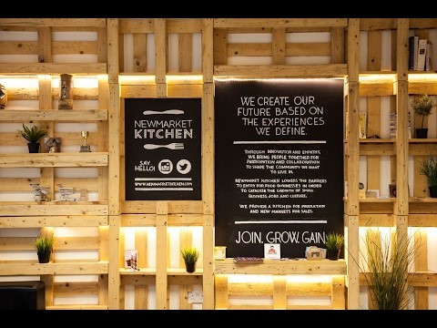
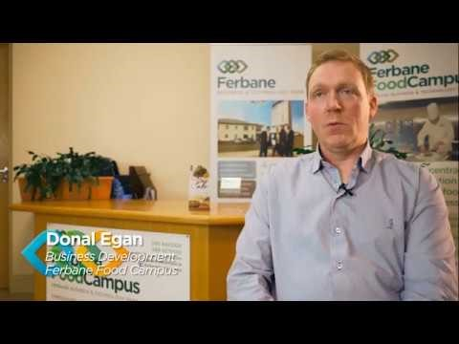
Videók
Newmarket konyha
a videó témája:
Egy nap az életben
GYAKORLAT: Nézze meg a videót
Ferbane Food Campus
Írország ügyfelei elmagyarázzák az előnyöket
Videó link:
https://www.youtube.com/watch?v=RwnTu_XsP2E

Slide 33
INGYENES videó készítő/szerkesztő eszközök
Youtube videószerkesztő - www.youtube.com/editor
Több feltöltött videó és kép kombinálásával új videót hozhatsz létre
• Vágja le a klipeket egyedi hosszúságúra
• Adjon hozzá zenét videójához a jóváhagyott és INGYENES zeneszámok könyvtárából
• Videók és klipek testreszabása speciális eszközökkel és effektusokkal
A Windows Live Movie Maker is nagyon jól használható
APP STORE – rengeteg lehetőség
A Gravie egy gyors és egyszerű videókészítő alkalmazás, amellyel bárki készíthet videókat, tudásától függetlenül. Készítse el saját videóját percek alatt, ez nagyon egyszerű. Használjon témákat, grafikus sablonokat és clipartokat. Rögzítse saját videóit, vagy választhat valamit az előre elkészített klipek közül, és lejátszhatja azokat különböző effektusokkal és stílusokkal.

Slide 34
Amire emlékezni kell a videók készítésekor
Fény és hang – válasszon jól megvilágított helyet, árnyék nélkül, ügyeljen arra, hogy csendes hely legyen (nincs forgalom, csapódó ajtók stb.).
Kezdje egy rövid darab felvételével, csak azért, hogy átnézze, és megbizonyosodjon a jó minőségről. Ezután készítse el a megfelelő felvételeket.
A zene, a fotók és a képaláírások azok az extrák, amelyek életre keltik a videódat – gondolj bele ezek felvételébe, a közönség imádja!
Adja hozzá logóját az elejére a kapcsolattartási adataival együtt, és hozzon létre cselekvésre ösztönzést a végén.
Videók szerkesztése – Zene hozzáadása
Adjon hozzá fényképeket a befejezett projektekről, elégedett ügyfelekről, beszámolókról stb. Mindent, ami hozzájárul a márka megfelelő bemutatásához.
A zene erős érzelmi reakciót vált ki a közönségből.
Egy másik ingyenes forrás a zenei bevezetőkhöz - Ingyenes - www.free-intro-music.com (letölthető jelszó: linorisemusic)

Slide 35

4. Készítse el a tökéletes honlapot
Sajnos nem elég egyszerűen látogatókat vonzani webhelyére – a kulcs az, hogy nyomós okot adjon nekik, hogy kitartsanak, és kapcsolatba lépjenek az Ízközpontjával –, hogy folyton visszatérjenek és megtekintsék az újdonságokat!
Webhelyének kezdőlapja – A 10 másodperces szabály
Amikor valaki először keresi fel webhelyét, „marad vagy megy” döntést hoz. Az értékesítés később jön.
A 10 másodperces szabály – az a célod, hogy gyorsan és egyértelműen közöld, hogy ki vagy, mit csinálsz, és a Ízközpont előnyeit. Ha ezt vizuálisan dinamikusan tudod megtenni, annál jobb, mert érdekesebb!
A videó alapú weboldalak mindezt úgy érik el, mint mi
lásd: https://thefoodworks.com/brooklyn.

Slide 36
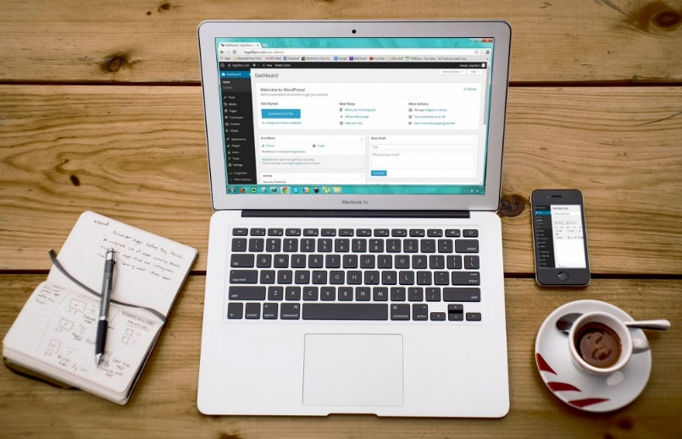
Webhelyének kezdőlapja – amit látogatói szeretnének
Hogyan lehet benne navigálni - menük, kattintható hivatkozások stb.
Egy hely, ahol az emberek kapcsolatba léphetnek Önnel, és egy kis bevezető információ – ideális esetben az elérhetőségeknek jól láthatónak kell lenniük, az oldal tetején és alján.
Bizonyíték arra, hogy mások már jártak ott, és foglalkoztak az Ön Ízlési Központjával. A termékeket létrehozó emberekről készült fényképek, találkozók, termékek szállítása, vásárlói visszajelzések – ezek mind jó bizonyítékai vállalkozásának, és kapcsolatfelvételre ösztönöznek.
Három-öt kiemelt terméket kell bemutatnia fotókkal, címsorokkal, kis szöveggel és cselekvésre ösztönző gombokkal.
https://www.pexels.com/

Slide 37




Webhelye – Néhány tervezési tipp
Legfeljebb két különböző betűtípust használjon az oldalon. A szöveg bekezdéseihez használjon könnyen olvasható betűtípust. Játékosabb lehetsz a címekkel és cselekvésre ösztönzőkkel – ne félj a köznyelvi beszédtől és a nagy betűtípusoktól. Próbálj meg szórakoztató, de informatív lenni!
Legyen jelen minden eszközön!
A felhasználók számos különböző eszközt használnak az Ön webhelyének böngészéséhez. A felhasználók gyakran több eszközön is böngészik webhelyét, még egyetlen vásárlási ciklus alatt is. Az online működésének sarokköve annak biztosítása, hogy webhelye minden olyan eszközön működjön, amelyen megtekinthető lesz.

Slide 38

Szeretné tudni, hogy webhelye mobilbarát-e?
www.google.com/webmasters/tools/mobile-friendly/
Ez hatással van a keresőoptimalizálásra
Google announced:
"2015. április 21-től kibővítjük a mobilbarát jelleget rangsorolási jelként. Ez a változás világszerte minden nyelven érinti a mobilkereséseket, és jelentős hatással lesz keresési eredményeinkre."

Slide 39
Ismerje meg webhelye közönségét és céljait
Minden webhelynek szilárd stratégiával és elérhető célokkal kell kezdődnie.
Mi a weboldal célja?
Mik a céljaid és hogyan méred majd ezeket?
Márkaismertség? A leadek átalakítása?
Az elérhető (reális) célok meghatározása a webhely számára kulcsfontosságú lesz a webhely kialakításában és a tartalom megírásában, amely segít elérni ezeket.
Tippek a jó weboldalhoz!
Írjon lenyűgöző tartalmat
Emelje ki a főbb pontokat, és használjon felsorolást

Slide 40
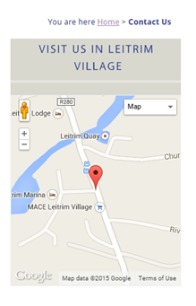

Ne feledkezzen meg a Google Mapsről!
A Google Térkép engedélyezése
A fogyasztók okostelefonjuk segítségével keresnek alapvető információkat, például elérhetőségeket és útbaigazítást. A legtöbb ember ma már GPS-ként használja mobiltelefonját.
Ha beágyazza a Google Térképet vagy hasonlót a webhelyébe, akkor a potenciális ügyfelek nem csak könnyebben megtalálhatják vállalkozása helyét, hanem abban is, hogy a web jobb helyezést érjen el a Google+ Helyi adatok között.

Slide 41
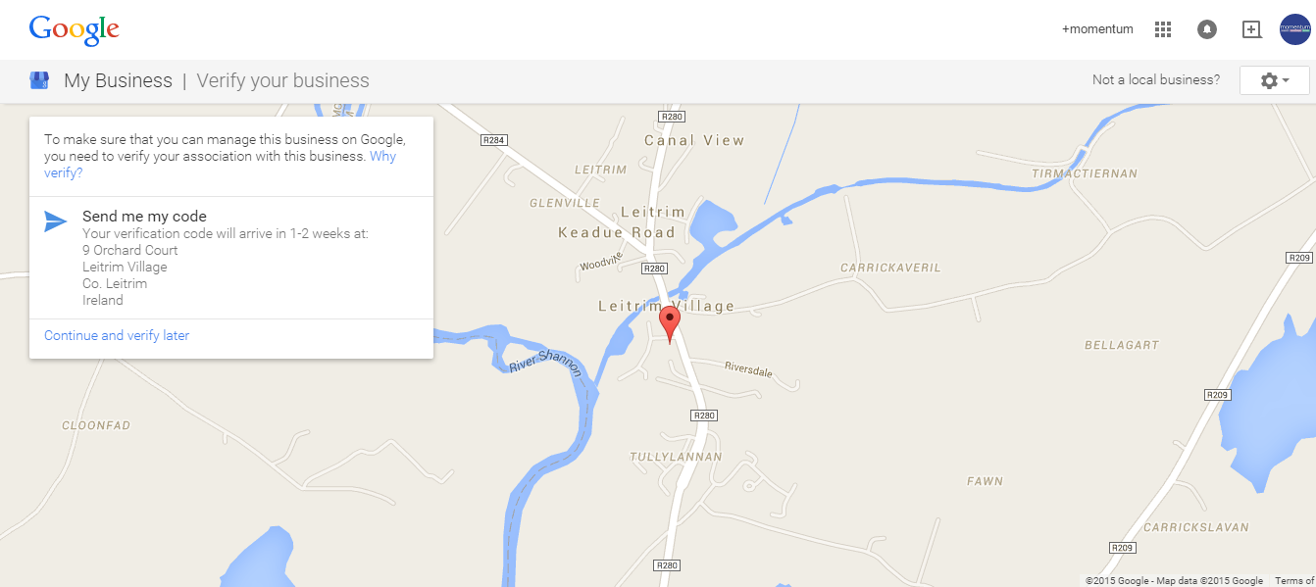
Megjegyzés: a hely regisztrálása a Google-on nem történik meg azonnal! Az ellenőrzés eltarthat egy ideig.

Slide 42

Gyors összefoglaló – Gyakori webtervezési problémák, amelyeket el kell kerülni
Hiányos vagy rossz navigáció
Nincs egyértelmű értéküzenet (magyarázat arra, hogy egy potenciális vásárló miért vásárolja meg az Ön termékét vagy szolgáltatását)
Nincs egyértelmű cselekvésre ösztönzés (az a kívánt következő lépés, amelyet a látogatónak meg kell tennie, pl. előfizetés)
Vagy túl sok a cselekvésre való felhívás!

Slide 43
Blogolás
A blog egy weboldal része. Fenntartani jó, közönséget vonz.
Írhat cikkeket saját tapasztalatai, megfigyelései és véleményei alapján.
A cikkeket (vagy blogbejegyzéseket) naprakészen kell tartani, időrendi sorrendben fel kell tüntetni a blogon, beleértve a bejegyzés dátumát is.
Miért jó ötlet ez?
Az egyetlen dolog, amibe a blogírás kerül: az időd.
Egy blog forgalmat hoz a webhelyére
A blog jó a keresőoptimalizáláshoz (SEO)
Egy blog tekintélyévé tehet a szakterületén
A blog humanizálja cégét és márkáját, barátságosabbá válik, az emberek nagyobb valószínűséggel akarnak kapcsolatba lépni a márkával
Egy blog növelheti az eladásokat, mindenképpen érdemes kipróbálni.

Slide 44
Néhány google eszköz, ami segít
A Google Analytics
Állítsa be és használja a Google Analytics szolgáltatást webhelye és blogja látogatóinak tanulmányozásához.
Azzal a képességgel, hogy láthatja, honnan érkeztek, és milyen kulcsszavakra kerestek, finomhangolhatja a tartalmat, és jobban testreszabhatja üzenetét.
A Google Analytics azt is megmondja, hogy pontosan hol tartózkodnak webhelye látogatói, mit szeretnek a webhelyen és mit nem stb.
Google Adwords
Kulcsszólista összeállítása
Kezdje a webhelyével – ez már tartalmazza azokat a főbb kifejezéseket, amelyek leírják vállalkozását és termékeit/szolgáltatásait. A lista segítségével további kutatásokat végezhet a Google Kulcsszóválasztó eszközben – https://support.google.com/adwords/answer/6242914
A hirdetés felállításakor célszerű a rövidebbekkel kezdeni, kevesebb kulcsszóval. A hosszabbak többe kerülnek, és érdemes először megnézni, hogy mi válik be a közönségnek.
Minél célzottabb egy kulcsszó, annál kisebb a keresési mennyisége. Gyakorlat, próba és hiba, valamint erőfeszítéseinek rendszeres felülvizsgálata segít megtalálni a tökéletes egyensúlyt vállalkozása számára.

Slide 45



5. A közösségi média stratégiája az Ízközpont számára
FELÜLET | CÉL | MŰVELET
Kirakat a márkájához
Reklámozza rendezvényeit
Hirdessen közösségének
Kapcsolatok kialakítása
SEO – keresőoptimalizálás
Heti rendszerességgel nyújtson érdekes élelmiszereket
Növekedés a kisvállalkozások erőforrásaként
Adjon hozzá fényképeket, leírásokat, és tájékoztassa közönségét az újdonságokról
Válasz üzenetekre
Hirdetés
Gondolati vezetés
A tagok profiljainak népszerűsítése
SEO – keresőoptimalizálás
Növelje webhelye iránti elkötelezettséget a Twitteren keresztül
Tweeteljen el több olyan tartalmat, amelyet az emberek követni szeretnének
Fénykép hozzáadása és történetek elmesélése Maradjon kapcsolatban
Más pillantás a céged belsejére
SEO – keresőoptimalizálás
Nap bemutatása riport formájában
Megmutathatja, hogy éppen mit csinál a munkahelyén
Időszakos élelmiszerprofilok közzététele
Receptek közzététele
Adjon hozzá motivációs idézeteket, tegyen fel kérdéseket

Slide 46
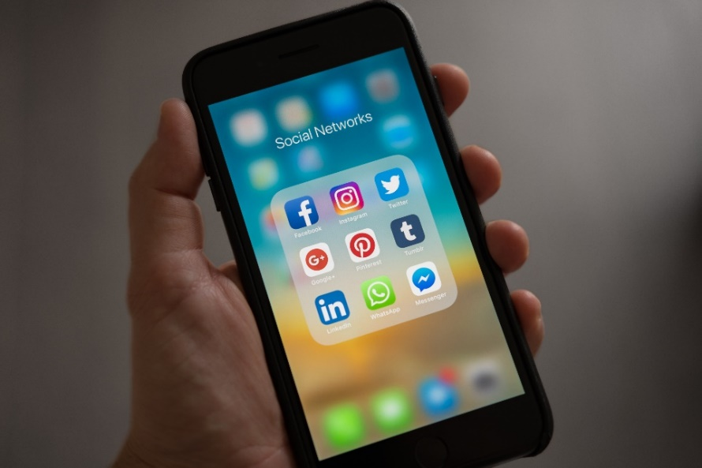
Miért olyan fontos a közösségi média?
Kapcsolatot teremtenek a közönséggel – Ez egy kétirányú kommunikációs forma, amely valós időben történik. Tökéletes az online jelenlét megalapozására, a fogyasztói tudatosság felkeltésére, új potenciális ügyfelek megszerzésére, valamint a márkaidentitáson és az ismertségen keresztüli érdeklődés felkeltésére.
Erős sugárzás – a fertőzés azt jelenti, hogy a tartalom milliónyi kapcsolaton keresztül terjedhet, ami nagyszerű lehetőségeket teremt.
Rendkívül interaktív – rajongói elkötelezettség
lájkok, megjegyzések és
tartalmai megosztásai. Te is készíthetsz
barátok és tag rajongók
Költséghatékony – a fő befektetés
Időtlen
https://www.pexels.com/

Slide 47

Tartalomstratégia kidolgozása
A tartalom a közösségi média marketing tevékenységének alapja.
A tartalmi témákat következetesen kell felépíteni. Vállalkozása minden oldaláról kereshet témákat: a szolgáltatások, a csapattagok és a rendezvények mind remekül működnek.
Hozzon létre egy marketingnaptárt, amelyben körbejárhatja és végrehajthatja a tartalmi témákat.
Használjon ütemező eszközöket a következetesség biztosítására. A rendszeresség a legfontosabb.
Az Ön üzleti hangja és személyisége. Esetleg próbálja meg személyként jellemezni cégét – milyen egyedi tulajdonságok vagy jellemzők tűnnének ki?
A közösségi média a kapcsolatról szól. Márkájának saját hangja lesz online! Vonja be közösségét!
https://www.pexels.com/

Slide 48


Facebook stratégia
Először is kezdje az alapvető beállításokkal.
Állítsa be a nevet, a profilképet és a háttérképet.
Használjon ingyenes Facebook Timeline Cover Maker eszközt, mint például a www.pagemodo.com, amely egy nagyszerű eszköz érdekes, szemet gyönyörködtető és vonzó Facebook borítóképek készítéséhez. Választhat valamit az előre elkészített sablonok közül, vagy beilleszthet saját képeket, szöveget, cselekvésre ösztönzőt stb.
Mielőtt elkezdené írni, vegye figyelembe Mark Zuckerberget és a Facebookról alkotott elképzelését. Szeretné létrehozni "a tökéletes személyre szabott újságot a világ minden embere számára". "Nagyobb a verseny azért, amit (a felhasználók) látnak,
így valójában csak a legjobb minőségű tartalom lesz elérhető
keresztül, és megmutatják azoknak az embereknek.
https://www.pexels.com

Slide 49
Az benyámoás a kulcs
A Facebook csak egyféleképpen határozza meg az elkötelezettséget: az egyes gombokra leadott kattintások számát.
A négy fő módja a rajongók tevékenységének – kedvelés, megjegyzés írása, megosztás vagy linkre kattintás.
Minél gyakrabban lépnek kapcsolatba veled a rajongóid, annál gyakrabban jelennek meg bejegyzéseid a hírfolyamukban.
A Facebook beállításai sokat változnak! A naprakész információkhoz a legjobb módja a Facebook útmutató követése --> www.facebook.com/business.
Hozzon létre egységes minőségű és típusú bejegyzéseket. Ez tudatni fogja az emberekkel, hogy milyen típusú információkat várhatnak Öntől, és ez hogyan kapcsolódik az Ön vállalkozásához.
Ne másoljon bejegyzéseket. Mindig változtasson tartalmat és képeket, és tartsa be a tartalom közzétételének szabályos ütemezését.
Próbáljon gyorsan reagálni a közönség megjegyzéseire és üzeneteire. Tudasd velük, hogy jelen vagy és hallgatod őket.
Figyeljen a Belátásaira is. A bejegyzés elköteleződése, például az, hogy hányan jelentek meg a bejegyzésben a megjelenítésekben, a kedvelésekben, a megjegyzésekben, a megosztásokban stb. Ez hasznos lesz az elemzéshez.

Slide 50

Twitter stratégia
A Twitter egy olyan hely, ahol az emberek a világ minden tájáról kapcsolatba lépnek érdeklődési körükkel, megosztják véleményüket, és az ott közzétett információknak köszönhetően tudják, mi történik jelenleg a világban.
Íme néhány szabadalom a Twitter használatára vonatkozóan.
Fedezze fel rendszeresen, mi történik a világban. A Twitter hozzáférést biztosít ahhoz, hogy megtekinthesse, mi történik az Ön iparágában, közösségében és szerte a világon.
Használja a Twitter keresőjét, hogy releváns információkat találjon, és hallgassa meg a folyamatban lévő fontos beszélgetéseket. Ugorjon be, ahol értékes értéket adhat hozzá.
Növelje márkája ismertségét
Azzal, hogy jelen van a különböző közösségi médiában, megnő a vállalat elérése. Legyen jelen több platformon, és növelje vállalati profilját.
Keressen és lépjen kapcsolatba a potenciális ügyfelekkel a Twitteren is. Lépjen kapcsolatba velük, ez nagyszerű módja annak, hogy kapcsolatba léphessen influencerekkel és iparági szakértőkkel is. Építsen értékes kapcsolatokat.

Slide 51

Instagram stratégia
Ez egy fotó- és videómegosztó platform
Az emberek vizuális inspirációt keresnek az Instagramon, de egy friss tanulmány szerint a fotók alatti leírásban közzétett tartalom is fontos, és felkelti a figyelmet. A márkák fiókokat is létrehozhatnak, és inspirációforrásként szolgálhatnak.
A https://www.instagram.com/cphfoodspace/ oldalon talál egy nagyszerű példát erre
Ne feledje, hogy az emberek szeretik a valódi és érzelmes történeteket.
Emellett az emberek szeretik a szép képeket, és a vonzó ételekről készült képeket mindig szívesen látjuk. Ez az a hely, ahol a vállalkozásod sok követőt és kedvelést szerezhet.
Itt is ne felejts el rendszeresen posztolni, ez a kulcs a magasabb helyezéshez az Instagramon, akkor a bejegyzéseid több ember számára megjelennek
Az Instagram népszerű ága az Instagram story, amely 24 óra elteltével eltűnik. Sokan éppen ezt nézik és ellenőrzik. Add hozzá a tartalmaidat is!
Használjon felkapott hastageket, ez is hozzájárulhat az eléréséhez és új közönség megszerzéséhez.

Slide 52

A hashtagek ereje
A Hastag segít növelni az elérést és megtalálni.
Jó ötlet a népszerűeket használni, de valamit
jobban igazodnak a fotóidhoz.
Az alábbiakban egy lista található, amelyet
magabiztosan használhat :
#instafood
#food
#hungry
#delicious
#foodie
#tasty
#dinner
#breakfast
#lunch
#instafood
#foodporn
#mniam
https://www.pexels.com/

Slide 53

Hozzon létre egy közösségi média ellenőrzőlistát
Már beállított fiókokat különböző csatornákon. Most itt az ideje, hogy gondoskodjunk róluk. Célszerű egy listát használni, amelybe felírhatod, mikor teszel közzé, miről írsz, és különféle részleteket. Ezenkívül ellenőrizze követői tevékenységét a különböző csatornákon. Elemezze ezeket az adatokat, és próbáljon meg következtetéseket levonni, amelyeket későbbi publikációiban felhasználhat.
https://www.pexels.com/

Slide 54

Terjessze hírét
Ösztönözze ügyfeleit és követőit a közösségi médiában, hogy foglalkozzanak bejegyzéseivel. Kérje meg őket, hogy jelöljék meg az Ön ízlésének központját fotóikban és bejegyzéseikben.
Fogadj a hirdetésekre! Ez egy nagyszerű módja annak, hogy még nagyobb közönséget érjen el. A közösségi oldalak számos lehetőséget kínálnak a hatékony reklámozásra.
Érdemes kapcsolatot létesíteni bloggerekkel, információs reklámokkal és hírességekkel, hogy együtt dolgozhassunk a kiadványokon. Ez jelentősen növeli az elérést is!
Jó szórakozást hozzá, néha ossz meg egy vicces mémet, viccet vagy akár egy dalt. Végül is a közösségi média az alaphelyzetbe állítást szolgálja.
https://www.pexels.com

Slide 55
6. PR
„A Public Relations (PR) olyan technikák és stratégiák összessége, amelyek az egyénről vagy vállalatról szóló információk nyilvánossághoz, és különösen a médiához való terjesztésének kezeléséhez kapcsolódnak. Elsődleges célja a fontos vállalati hírek vagy események terjesztése, a márka imázsának megőrzése, valamint a negatív események pozitív felpörgetése, hogy minimálisra csökkentsék azok következményeit. A PR megtörténhet céges sajtóközlemény, sajtótájékoztató, újságírókkal készült interjú, közösségi oldalak közzététele vagy más helyszínek formájában.”
PR – A Media Tool Kit összetevői
Sajtóközlemény/Médiafigyelmeztetés
Kutatás, amelyet megoszthat cégével vagy küldetésével kapcsolatban
Tényezők – az infografikák nagyon érdekesek
Egyedi, kiemelkedő fotó

Slide 56

Építse fel PR-céllistáját
Kiadványok - újságok és folyóiratok nyomtatott és online formában
Rádió- és TV-állomások (regionális és speciális érdeklődésű)
Bloggerek és influencerek
Érje el a közösségi média megjelenését és az újságírói érdeklődést
https://www.menti.com

Slide 57
Az infografika ereje
Az infografika nagyszerű módja
Annak információt közölni.
Szemet gyönyörködtető, vonzó
de ugyanakkor lehet
tartalmazza az összes
kulcsfontosságú információt
https://www.wired.com

Slide 58
Példa az infografikára
https://www.wired.com

Slide 59
Példa az infografikára
https://www.wired.com

Slide 60






Készítse el saját infografikáját
Adatvizualizáció: Ha fontos számokat és eredményeket szeretne közölni, használjon infografikát. Használhat ingyenes sablonokat (példák alább), de az is remek ötlet, ha ezt a munkát professzionális tervezőre bízza.

Slide 61

A jó sajtóközlemény
Egy jó sajtóközlemény választ ad a legfontosabb kérdésekre:
Ki?
Mit?
Miért?
Hol?
Amikor?
Hogyan?

Slide 62
Egy jó sajtóközlemény:
Egy jó sajtóközleménynek tartalmaznia kell egy idézetet. Ez lehet az Ön ajánlata, egy hatóságtól származó árajánlat vagy bármilyen információ.
Ne felejtsen el mindent rendben és jól olvashatóan tartani.
Adj hozzá egy fülbemászó címet!
Emlékezzen a kulcsszavakra, emlékezetesek.
Tegyen értékes megjegyzéseket a végére.
Tartalmazzon cselekvésre ösztönzést.
Ne felejtse el márkaadatait!

Slide 63
Az 5 legmeggyőzőbb szó a marketingben
Te – jobban elkötelezzük magunkat, és még jobban bízunk abban az üzenetben, amelyben a nevünk szerepel.
Ingyenes – hatékony, de csak akkor használja ingyenesen, ha annak van értelme, és csak a megfelelő kontextusban.
Mert – emlékeznie kell arra, hogy minden azon múlik, hogy meg kell válaszolnia ügyfele első számú kérdését – Mit ér ez nekem?
Azonnal – tegnapi dolgokat akarunk
5 új – Új javítások a régi problémákra, új funkciók és fejlesztések, friss, új dizájn, vagy akár új módok az üzenet eljuttatására, miközben hű marad a márkához

Slide 64
ÁR
HELY
PROMÓCIÓ
MARKETING MIX
FOLYAMAT
TÁRGYI BIZONYÍTÉK
TERMÉK
EMBEREK

Slide 65
Tesztelje tudását!
Mit tartalmaz az ügyfélprofil?
Életkor, cipőszám, hobbi
Életkor, hely, hobbi
Hobbik, kedvenc étel, kedvenc sport
2. Mi a három lépés a megfelelő adatok megszerzéséhez a potenciális ügyfelekről?
a) Beszéljen ügyfeleivel, elemezze adatbázisát, tárolja és használja fel adataikat
b) Beszélgessen barátaival, elemezze adatbázisát, tárolja és használja fel az adataikat
c) Beszéljen ügyfeleivel, elemezze humorát, tárolja és használja

Slide 66
3. Mit tartalmaz egy márkatörténet
a) örökség, személyiség, sporteredményei
b) jövő, értékek, álmaid
c) személyiség, jövő, örökség
4. Mik a hatékony logó jellemzői
a) Egyszerűség, illeszkedés, megjegyezhetőség
b) Az üzenet egyértelműsége, időtlensége, visszafogottsága
c) Sokoldalúság, illeszkedés, divat

Slide 67
5. Mit kell rögzíteni a YouTube-on lévő márkafiókjában?
a) Bemutató „hogyan kell”, tájékoztató/oktató, promóciós
b) Beszámoló/jóváhagyás, Shopping Houl, Promóció
c) Beszámoló/jóváhagyás, Bemutató „hogyan kell, a reggeli rutin
6. Mire kell emlékezni filmkészítés közben?
a) Az elején a logója, középen a gyerekkori képe, a végén partnerlogók
b) Fény és hang, jó hozzáállás, ismeretségek tánciskolában
c) Világítás és hang, Zene, fotók és feliratok, az Ön logója az elején

Slide 68
7. Mit akarnak a látogatói a webhely kezdőlapjáról
a) Elérhetőségek, kapcsolatfelvétel a fogorvosával, jó minőségű fénykép
b) Elérhetőségek, jó navigáció, bizonyítékok más ügyfelektől
c) Jó navigáció, elérhetőségek, fénykép a kutyájáról
8. Miért jó ötlet a bloggin?
a) Egy blog tekintélyévé tehet a szakterületén, A blog tökéletes hely a kedvenc dalainak jegyzeteihez, A blog jó a keresőoptimalizáláshoz (SEO)
b) A blog növelheti az eladásokat, mindenképpen érdemes kipróbálni, A blog jó a keresőoptimalizáláshoz (SEO), A blog boldoggá tesz
c) A blog forgalmat hoz a webhelyére, egy blog tekintélyévé tehet a szakterületén, A blog növelheti az eladásokat, mindenképpen érdemes kipróbálni.

Slide 69
9. Melyik a 3 legnépszerűbb közösségi média platform?
Instagram, Gadu-Gadu, Facebook
Facebook, Instagram, Snapchat
Twetter, Facebook, Instagram
10. Miért olyan fontos a közösségi média?
a) Költséghatékony, megtalálhatja barátait, meghívhatja barátait a márka szórakoztató oldalára
b) Nagyon interaktív, kötődést hoznak létre a közönséggel, költséghatékony
c) Költséghatékony, rendkívül interaktív, sok kutyás fotót nézhet meg

Slide 70
11. Milyen kérdéseket tesz fel egy jó sajtóközlemény?
a) Ki, hol, miért
b) Miért, mikor, jól vagy?
c) Hogyan, miért, mi a kedvenc kiegészítőd a pizzán?
12. Mit tartalmaz a marketingmix
a) Termék, promóció, kellemes megjelenés
b) Termék, jó technika, ár
c) Termék, emberek, promóció

Slide 71
Helyes válaszok:
1. b
2. a
3. c
4. a
5. a
6. c
7. b
8. c
9. c
10. b
11. a
12. c

